Slide 1
2020
全国
NC财务系统基本培训
（现金模块）
主讲人：黄敬良
日 期：2020.

Slide 2
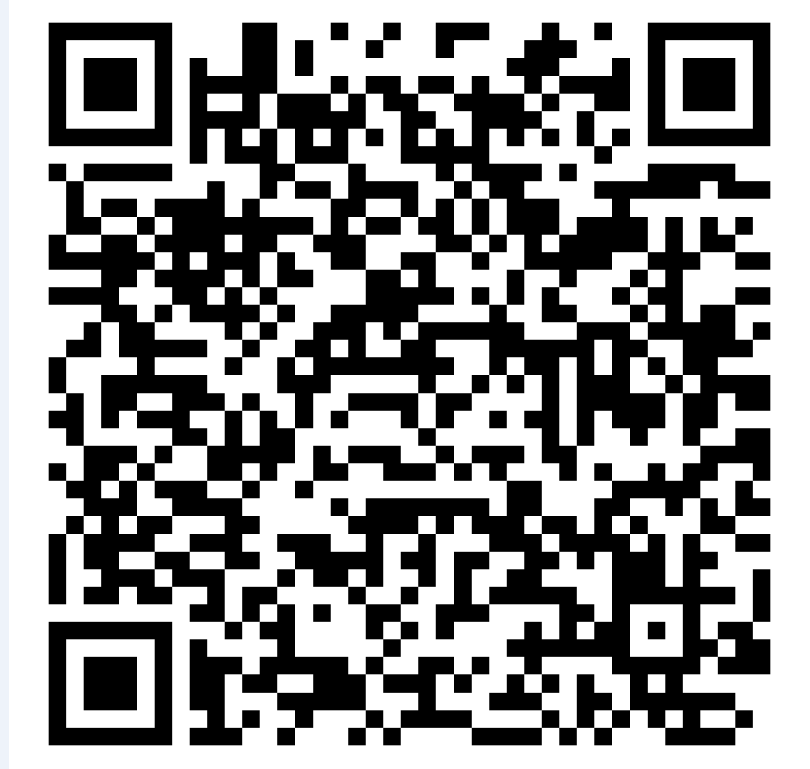
20200422地区受训人员签到
--NC财务系统基本培训
（现金模块）
请使用微信扫描以上二维码并填写相关内容进行签到

Slide 3
培训目标及大纲
NC现金账务处理
目 录
现金报表查询
CONTENTS
提问环节

Slide 4
培训目标及大纲
01

Slide 5
培训目标及大纲
本次培训主要是针对新入职员工以及目前仍对nc系统操作并不十分熟悉的财务，本次培训大纲主要为现金管理模块，期间会穿插财务在nc系统操作时，经常会出现的错误。希望能够经过这次简短培训，能够大幅提高各地区在nc系统上的账务处理效率，为集团带来更大的优势。
涉及范围：银行建立与启用、外系统推单至财务NC端收付款结算单（成本请款，费用报销），自制的收付款结算单，现金报表（日报余额表、限额明细表、日报附表、资金日报明细表、不可用款明细表）
涉训目标：全国地区新入职出纳必须参加，全国地区会计及出纳有条件可参加。
培训耗时：预计在2个小时左右
引语

Slide 6
NC现金账务处理
02

Slide 7
改动范围及规则
费用报销-收款结算-划账
银行账户
付款结算单
Management subjects
Document Transfer Voucher Rule
Document template
建立银行账户
交易类型
交易类型
启用账户-使用权
现金期初设立-启用
确认日期
凭证日期

Slide 8
现金报表查询
03

Slide 9
档案维护
限额明细表
日报余额表
日报附表
资金日报明细表
不可用款明细表
Management subjects
Document Transfer Voucher Rule
Document template
Document template
Document template

Slide 10
提问环节
04

Slide 11
谢谢您的观看！

